Slide 1
La psicologia come scienza
La scienza psicologica si pone come obiettivo
a) la definizione della relazione tra determinate variabili –e.g. comportamento di aiuto e situazioni di gruppo

Slide 2
La psicologia come scienza
La scienza psicologica si pone come obiettivo
a) la definizione della relazione tra determinate variabili –e.g. comportamento di aiuto e situazioni di gruppo
b) sistematizzare tale relazione nel corpo di conoscenze proprie alla psicologia
e.g. differenze di comportamento individuo vs. gruppo

Slide 3
La psicologia come scienza
Il raggiungimento di questo obiettivo è ostacolato dalla
a) impossibilità (frequente) di misurare direttamente le variabili di indagine

Slide 4
La psicologia come scienza
Il raggiungimento di questo obiettivo è ostacolato dalla
a) impossibilità (frequente) di misurare direttamente le variabili di indagine
Cervello = referente oggettivo
quale è il referente del concetto di Ansia ?
e di Pregiudizio?

Slide 5
La psicologia come scienza
La scienza psicologica si pone come obiettivo
a) la definizione della relazione tra determinate variabili –e.g. comportamento di aiuto e situazioni di gruppo
b) sistematizzare tale relazione nel corpo di conoscenze proprie alla psicologia
e.g. differenze di comportamento individuo vs. gruppo

Slide 6
La psicologia come scienza
b) Variabilità:
Inter-individuale: differenze tra le persone

Slide 7
La psicologia come scienza
b) Variabilità:
Inter-individuale: differenze tra le persone
Intra-individuale: differenze nelle persone, per esempio in tempi diversi

Slide 8
La psicologia come scienza
Per oltrepassare questo ostacolo è necessario
a) operazionalizzare le variabili di cui si vuole studiare la relazione

Slide 9
La psicologia come scienza
Per oltrepassare questo ostacolo è necessario
a) operazionalizzare le variabili di cui si vuole studiare la relazione
b) costruire situazioni controllate per lo studio di tale relazione

Slide 10
La psicologia come scienza
Per oltrepassare questo ostacolo è necessario
a) operazionalizzare le variabili di cui si vuole studiare la relazione
b) costruire situazioni controllate per lo studio di tale relazione
c) analizzare la relazione di studio in maniera statistica
In altre parole…bisogna ricorrere al Metodo Sperimentale

Slide 11
La psicologia come scienza
Per oltrepassare questo ostacolo è necessario
a) operazionalizzare le variabili di cui si vuole studiare la relazione
b) costruire situazioni controllate per lo studio di tale relazione
c) analizzare la relazione di studio in maniera statistica
In altre parole…bisogna ricorrere al Metodo Sperimentale

Slide 12
La psicologia come scienza
Per operazionalizzazione intendiamo la definizione operativa del/i costrutto/i di cui vogliamo analizzare la relazione.

Slide 13
La psicologia come scienza
Per operazionalizzazione intendiamo la definizione operativa del/i costrutto/i di cui vogliamo analizzare la relazione.
Tradurre un costrutto teorico in un costrutto empirico

Slide 14
La psicologia come scienza
Per operazionalizzazione intendiamo la definizione operativa del/i costrutto/i di cui vogliamo analizzare la relazione.
Tradurre un costrutto teorico in un costrutto empirico
Esempio: Disgusto

Slide 15
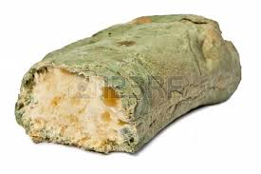
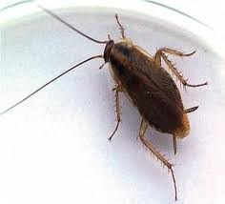
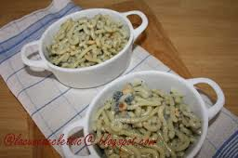

Slide 16
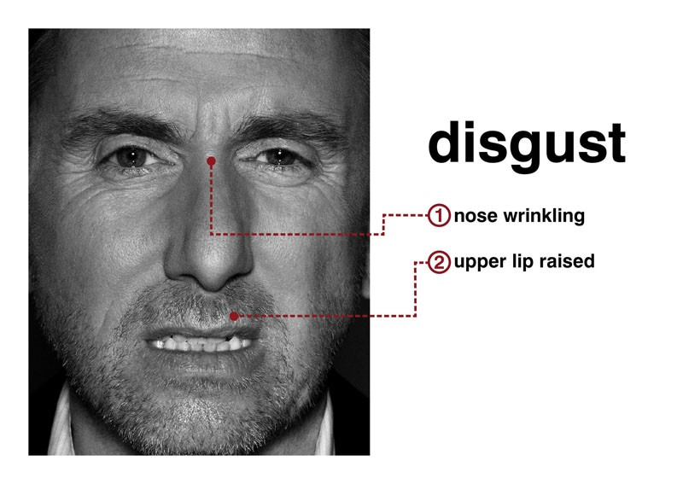
La psicologia come scienza
Disgusto: emozione con polarità negativa

Slide 17
La psicologia come scienza
Il disgusto – che è un costrutto teorico
viene analizzato attraverso le alterazioni della muscolatura facciale
ossia viene tradotto in un costrutto empirico

Slide 18
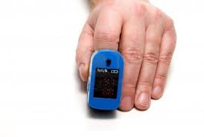
La psicologia come scienza
Ansia – costrutto teorico
Frequenza cardiaca – costrutto empirico (fisiologica),

Slide 19
La psicologia come scienza
Ansia – costrutto teorico
STAI (State-trait anxiety inventory; self-report)

Slide 20
La psicologia come scienza
Perché operazionalizzare?
Ci permette di misurare la variabile che stiamo studiando

Slide 21
La psicologia come scienza
Perché operazionalizzare?
Ci permette di misurare la variabile che stiamo studiando,
Cosa vuol dire misurare?
Misurare : relazione tra un sistema empirico e un sistema formale

Slide 22
La psicologia come scienza
Esempio di misurazione
Ansia (costrutto teorico) = battito cardiaco (sistema empirico) = numero di battiti per minuto (sistema formale)
Studio dell’ansia attraverso il metodo quantitativo

Slide 23
La psicologia come scienza
Situazioni controllate: costruzione della situazione sperimentale
Distinzione delle variabili:
INDIPENDENTI
DIPENDENTI

Slide 24
La psicologia come scienza
Per oltrepassare questo ostacolo è necessario
a) operazionalizzare le variabili di cui si vuole studiare la relazione
b) costruire situazioni controllate per lo studio di tale relazione
c) analizzare la relazione di studio in maniera statistica
In altre parole…bisogna ricorrere al Metodo Sperimentale

Slide 25
Metodo sperimentale
INDIPENDENTE:
è la variabile che lo sperimentatore manipola/varia
Es. quantità di caffeina

Slide 26
Metodo sperimentale
DIPENDENTE:
è la variabile che dipende da un’altra variabile (l’indipendente)
Es. Ansia: battito cardiaco, misuro la frequenza dei battiti

Slide 27
Metodo sperimentale
La VI è/dovrebbe essere la causa e la VD dovrebbe rappresentare l’effetto

Slide 28
La psicologia come scienza
Costruzione del piano sperimentale:
partecipanti → gr.05 THC → misuro il battito cardiaco
VI VD (ansia)
risultati: il battito cardiaco è di 160batti/1min

Slide 29
La psicologia come scienza
Necessità di costruire un gruppo di controllo:
gr 1 partecipanti → gr.05 THC + tabacco → misuro il battito cardiaco
gr 2 partecipanti→ gr.05 tabacco → misuro il battito cardiaco

Slide 30
La psicologia come scienza
L’esperimento precedente ci dimostra che per essere sicuri della relazione tra THC e ansia è necessario avere almeno due livelli di una VI (livello 1: THC + tabacco; livello 2: tabacco).
*Esercizio: costruite un disegno sperimentale per verificare come l’assunzione di caffè alteri la capacità di individuare un segnale stradale

Slide 31
La psicologia come scienza
VI- classificazione
VI between subjects o tra i partecipanti: ad un gruppo di pp si somministra un livello di una VI mentre ad un altro gruppo si somministra un altro livello della medesima VI

Slide 32
La psicologia come scienza
VI- classificazione
VI within subjects o entro i partecipanti: il medesimo gruppo riceve due o più livelli della medesima variabile.

Slide 33
La psicologia come scienza
VI- classificazione
V naturali, non manipolate o non manipolabili, non è possibile un assegnazione random
come per esempio il sesso dei partecipanti
Il livello di ansia (se misurato prima della VI)

Slide 34
La psicologia come scienza
Es. di disegno sperimentale con VI within-ss
Vogliamo verificare se i SS ricordano meglio i nomi di oggetti fisici o sociali

Slide 35
La psicologia come scienza
Es. di disegno sperimentale con VI within-ss
Vogliamo verificare se i SS ricordano meglio i nomi di oggetti fisici o sociali
VI nomi di oggetti fisici (sedia) e sociali (zingari) → item

Slide 36
La psicologia come scienza
Es. di disegno sperimentale con VI within-ss
Vogliamo verificare se i SS ricordano meglio i nomi di oggetti fisici o sociali
VI nomi di oggetti fisici (sedia) e sociali (zingari) → item
VD operazionalizziamo il ricordo come il numero di esemplari correttamente ricordati

Slide 37
La psicologia come scienza
Es. di disegno sperimentale con VI within-ss
Vogliamo verificare se i SS ricordano meglio i nomi di oggetti fisici o sociali
VI nomi di oggetti fisici (sedia) e sociali (zingari) → item
VD operazionalizziamo il ricordo come il numero di esemplari correttamente ricordati
Costruiamo una lista di items, facciamo leggere la lista ai partecipanti e chiediamo successivamente di scrivere tutti i nomi che si ricordano

Slide 38
La psicologia come scienza
Es. di disegno sperimentale con VI within-ss
Vogliamo verificare se i SS ricordano meglio i nomi di oggetti fisici o sociali
VI nomi di oggetti fisici (sedia) e sociali (zingari) → item
VD operazionalizziamo il ricordo come il numero di esemplari correttamente ricordati
Costruiamo una lista di items, facciamo leggere la lista ai partecipanti e chiediamo successivamente di scrivere tutti i nomi che si ricordano
Attendibile?

Slide 39
La psicologia come scienza
Effetto d’ordine: l’ordine di presentazione agisce sul ricordo, possono essere favoriti i primi della lista (primacy effect) o gli ultimi della lista (effetto recency).

Slide 40
La psicologia come scienza
Soluzione:
randomizzo gli items per ogni partecipante,
costituisco due liste (A+B) e (B+A) ma in questo caso aggiungo una VI al mio disegno sperimentale

Slide 41
La psicologia come scienza
Effetto di ambiguità della VI:
poiché non ho controllato il tempo di esposizione della lista, alcuni soggetti l’hanno letta in 3 min ed altri in 2 min
Il risultato che ho ottenuto dipende veramente dalla VI o da un’altra variabile che non ho controllato?

Slide 42
La psicologia come scienza
Effetto di ambiguità della VI:
*Soluzione: tengo costante il tempo di esposizione

Slide 43
La psicologia come scienza
I partecipanti:
Devono costituire un campione a caso della popolazione.
Per ridurre gli effetti dovuti alle differenze intra-individuali, quando è possibile, si utilizzano i soggetti come controllo di loro stessi.
In altre parole, nei disegni sperimentali con variabili within-ss, lo stesso partecipante risponde a diversi stimoli.

Slide 44
La psicologia come scienza
I partecipanti
Per ridurre gli effetti dovuti alle differenze inter-individuali si procede alla randomizzazione (assegnazione casuale) dei partecipanti alle condizioni sperimentali. In questo modo ciascun soggetto ha la stessa probabilità di essere assegnato ad ogni condizione.

Slide 45
La psicologia come scienza
I partecipanti
Pareggiamento: si utilizza quando a) vi è il forte sospetto che vi sia una variabile importante rispetto alla quale i partecipanti differiscano b) vi sia il forte sospetto che questa variabile sia correlata con la variabile dipendente c) è possibile analizzare i partecipanti prima di somministrare le VI e misurare le VD

Slide 46
La psicologia come scienza
Numero di partecipanti
Dipende dal disegno sperimentale
Analisi della potenza

Slide 47
La psicologia come scienza
Effetto Hawthorne (esempio di ambiguità tra le VI): esperimenti condotti d Mayo (1924-33) nello stabilimento della Western General Electric Company
VD → produttività → oper. Numero di manufatti
VI → condizione ambientali: luce, lunghezza pause di lavoro
liv 1: esposizione a variazione ambientale (+ luce)
liv 2: non esposto

Slide 48
RISULTATI → la produttività non aumenta, o meglio, aumenta in entrambe le condizioni se comparata alla produzione giornaliera.

Slide 49
CONCLUSIONE →
i PP sapevano di partecipare ad un exp. e la semplice osservazione sperimentale aumentava la prestazione comprendo l’effetto delle VI (confounding variable)

Slide 50
La psicologia come scienza: la validità
Validità interna: riguarda la relazione tra la VI e VD, in particolare la relazione di causa-effetto tra la VI e la VD. Per aumentare la val. int. devo eliminare/ridurre gli effetti sulla VD delle variabili alternative alla VI

Slide 51
La psicologia come scienza: la validità
Validità esterna: riguarda la relazione tra i dati nella situazione sperimentale e un’altra situazione. I risultati sono replicabili solo in setting strettamente identici?

Slide 52
Disegni sperimentali
VI between (film triste vs. film comico)
VN: estroversi vs. introversi
VD: intensità dell’espressione facciale
JASP

Slide 53
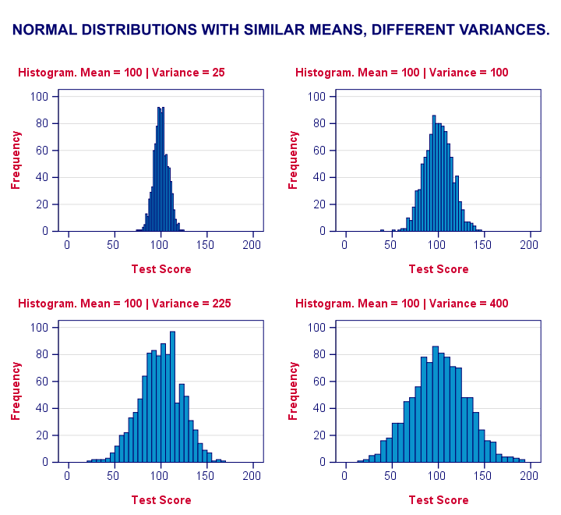
Media e varianza

Slide 54
Disegni sperimentali
IV: training vs. no-training
IV: violence vs. no-violence
DV: memory

Slide 55
Disegni sperimentali
2(training vs. no training) X 2(violence vs. no violence)
 | Training | No training
violence | memory | memory
no violence | memory | memory

Slide 56
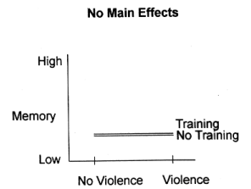
From: Jason T. Newsom - Department of Psychology, Portland State University

Slide 57
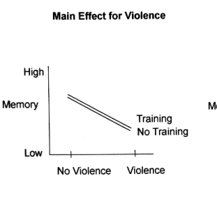

Slide 58
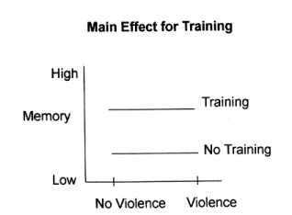

Slide 59
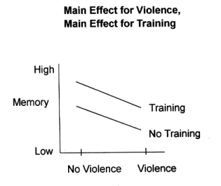

Slide 60
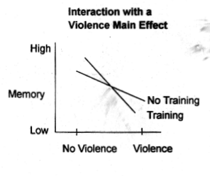

Slide 61
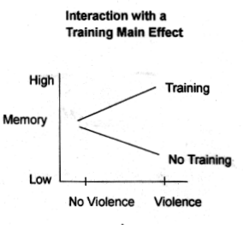

Slide 62
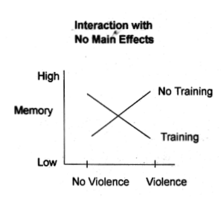

Slide 63
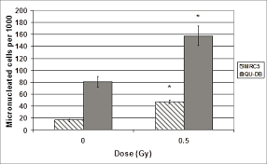

Slide 64
https://www.youtube.com/watch?v=TYIh4MkcfJA

Slide 65
